Slide 1
Γεωργική Χημεία
Ελληνική Δημοκρατία
Τεχνολογικό Εκπαιδευτικό Ίδρυμα Ηπείρου
Ενότητα 8: Χημικές αντιδράσεις, θερμοδυναμική/κινητική
Γεώργιος Παπαδόπουλος

Slide 2
Ανοιχτά Ακαδημαϊκά Μαθήματα στο ΤΕΙ Ηπείρου
Τμήμα Τεχνολόγων Γεωπόνων
Γεωργική Χημεία
Ενότητα 8: Χημικές αντιδράσεις, θερμοδυναμική/κινητική
Γεώργιος Παπαδόπουλος
Καθηγητής
Άρτα, 2015

Slide 3
Άδειες Χρήσης
Το παρόν εκπαιδευτικό υλικό υπόκειται σε άδειες χρήσης Creative Commons.
Για εκπαιδευτικό υλικό, όπως εικόνες, που υπόκειται σε άλλου τύπου άδειας χρήσης, η άδεια χρήσης αναφέρεται ρητώς.

Slide 4
Χρηματοδότηση
Το έργο υλοποιείται στο πλαίσιο του Επιχειρησιακού Προγράμματος «Εκπαίδευση και Δια Βίου Μάθηση» και συγχρηματοδοτείται από την Ευρωπαϊκή Ένωση (Ευρωπαϊκό Κοινωνικό Ταμείο) και από εθνικούς πόρους.
Το έργο «Ανοικτά Ακαδημαϊκά Μαθήματα στο TEI Ηπείρου» έχει χρηματοδοτήσει μόνο τη αναδιαμόρφωση του εκπαιδευτικού υλικού.
Το παρόν εκπαιδευτικό υλικό έχει αναπτυχθεί στα πλαίσια του εκπαιδευτικού έργου του διδάσκοντα.

Slide 5
Σκοποί ενότητας
Σκοπός της ενότητας είναι η εισαγωγή στις χημικές και βιοχημικές αντιδράσεις

Slide 6
Το «ζουμί της χημείας» είναι οι χημικές αντιδράσεις
Είναι οι αλλαγές της ύλης οι οποίες επέρχονται όταν μία ή περισσότερες ουσίες έρχονται κοντά η μία στην άλλη
Υπάρχουν πολλές κατηγορίες αντιδράσεων
Βιοχημικές αντιδράσεις
Σημασία μεγάλη έχει το περιβάλλον
Το περιβάλλον στους οργανισμούς είναι υδατικό, έχει άλατα και οργανικές ουσίες (μεταβολίτες, μακρομόρια)

Slide 7
Α + Β Γ + Δ
Οι αντιδράσουν φτάνουν σε μια δυναμική ισορροπία
Η ταχύτητα προς τα αριστερά είναι ίση και αντίθετη με την ταχύτητα προς τα δεξιά
Αντιδρώντα
Προϊόντα

Slide 8
Το περιβάλλον στις βιοχημικές αντιδράσεις είναι υδατικό με 70% περίπου νερό
Α + Β Γ + Δ
Διάσπαση δεσμών
Σχηματισμός νέων δεσμών

Slide 9
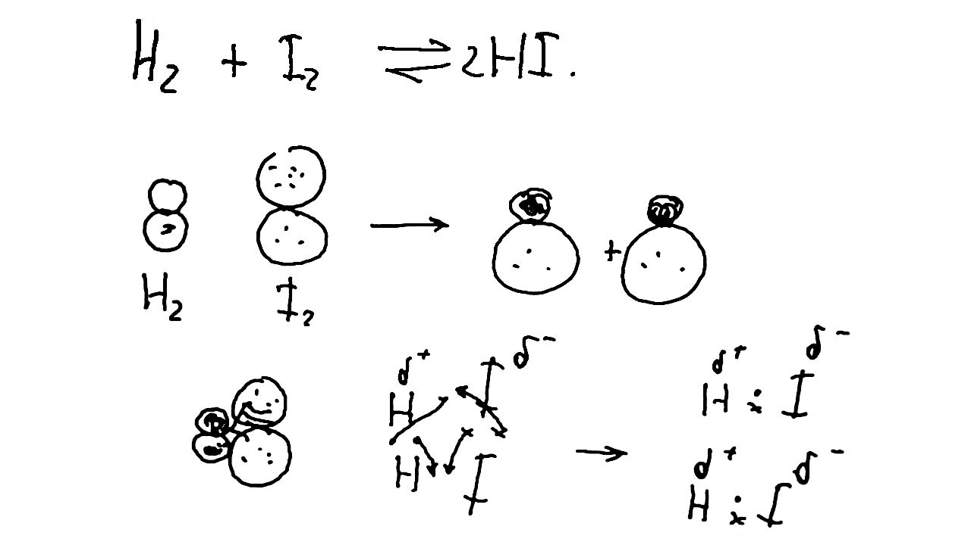
Η₂ + Ι₂ 2ΗΙ
Ο τρόπος για να γίνει η αντίδραση είναι να βρεθούν απέναντι ένα άτομο υδρογόνου με ένα άτομο ιωδίου και ταυτόχρονα ένα άλλο άτομο υδρογόνου με ένα άλλο άτομο ιωδίου

Slide 10
ΗCl + NaOH → NaCl + H₂O
Na⁺ + Cl⁻ + H₂O
HCl → H₃O⁺ + Cl⁻
H⁺ + Cl⁻ → 2H₂O
NaOH → Na⁺ +OH⁻

Slide 11
Αντιδράσεις είναι εξώθερμες ή ενδόθερμες
Η εξώθερμη αποδίδει θερμότητα
Η ενδόθερμη χρειάζεται θερμότητα
Η ενέργεια μιας αντίδρασης αποτυπώνεται μέσω της ελεύθερης ενέργειας κατά Gibbs
Ουσιαστικά έχει να κάνει με την ενέργεια η οποία μπορεί να χρησιμοποιηθεί ως έργο δηλαδή δεν χάνεται ως θερμότητα
Είναι η χρήσιμη ενέργεια

Slide 12
Α + Β Γ + Δ
G_{αντ.} G_{πρ}
Διαφορά ελεύθερης ενέργειας ΔG = G_{πρ} - G_{αντ.}
ΔG > 0 απαιτεί ενέργεια
ΔG < 0 αυθόρμητη, εξώεργη
Αντιδρώντα
Προϊόντα

Slide 13
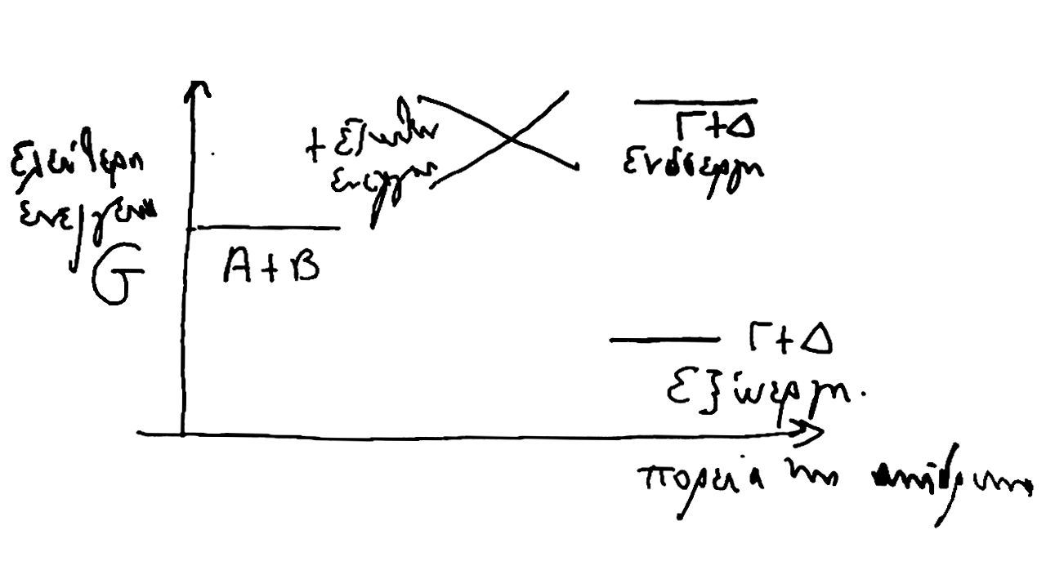

Slide 14
Ζωντανοί οργανισμοί:
15.000 βιοχημικές αντιδράσεις
1000-5000 συμβαίνουν σε ένα κύτταρο
Το 80-90% είναι εξώεργες αντιδράσεις
Το 10-20% είναι ενδόεργες

Slide 15
Το παγκόσμιο νόμισμα ενέργειας είναι το ATP (τριφωσφορική αδενοσίνη)
Είναι ένα σύνθετο μόριο που αποτελείται από:
Αδενίνη – ριβόλη – Pi – Pi – Pi , ATP
Αδενίνη – ριβόλη – Pi – Pi, ADP
Η διάσπαση του ATP από το νερό δίνει ενέργεια
ATP + Η2Ο → ADP + Pi + ενέργεια

Slide 16
Η πρωταρχική εξώεργη αντίδραση των ζωντανών οργανισμών είναι η φωτοσύνθεση
6H₂O + 6CO₂ → C₆H₁₂O₆ + 6O₂
hv ηλιακό φως

Slide 17
Βιβλιογραφία
Σελίδες: 36-38*, 107-114#, διάλεξη, 65-70^
*Από Λάλια-Καντούρη Μ., Παπαστεφάνου Σ. Γενική και Ανόργανη Χημεία: Αρχές και Εργαστηριακές Ασκήσεις, 2^{η} έκδοση, Εκδόσεις Ζήτη, Θεσασαλονίκη, 2012.
#Από Ταμουτσίδη Ευστ. Γεωργική Χημεία, Β έκδοση, Εκδόσεις Γράμμα, Θεσσαλονίκη, 2008.
!Από Ξένου ΚΔ, Ξένου Ε. Γενική και Ανόργανη Χημεία, Μακεδονικές Εκδόσεις, Θεσασαλονίκη, 2009.
^Από Σημειώσεις Γεωργικής Χημείας, της Δρ. Κιτσιούλη Ειρήνης. Αυτό αφορά μόνον φοιτητές μεγαλύτερων εξαμήνων από το πρώην Τμήμα Φυτικής Παραγωγής.

Slide 18
Διατήρηση Σημειωμάτων
Οποιαδήποτε αναπαραγωγή ή διασκευή του υλικού θα πρέπει να συμπεριλαμβάνει:
το Σημείωμα Αναφοράς
το Σημείωμα Αδειοδότησης
τη Δήλωση Διατήρησης Σημειωμάτων
το Σημείωμα Χρήσης Έργων Τρίτων (εφόσον υπάρχει)
μαζί με τους συνοδευόμενους υπερσυνδέσμους.

Slide 19
Σημείωμα Αναφοράς
Παπαδόπουλος, Γ. Γεωργική Χημεία. Τεχνολογικό Ίδρυμα Ηπείρου. Διαθέσιμο από:
http://eclass.teiep.gr/courses/DEMO118/

Slide 20
Σημείωμα Αδειοδότησης
Το παρόν υλικό διατίθεται με τους όρους της άδειας χρήσης Creative Commons Αναφορά Δημιουργού-Μη Εμπορική Χρήση-Όχι Παράγωγα Έργα 4.0 Διεθνές [1] ή μεταγενέστερη. Εξαιρούνται τα αυτοτελή έργα τρίτων π.χ. φωτογραφίες, Διαγράμματα κ.λ.π., τα οποία εμπεριέχονται σε αυτό και τα οποία αναφέρονται μαζί με τους όρους χρήσης τους στο «Σημείωμα Χρήσης Έργων Τρίτων».
Ο δικαιούχος μπορεί να παρέχει στον αδειοδόχο ξεχωριστή άδεια να χρησιμοποιεί το έργο για εμπορική χρήση, εφόσον αυτό του ζητηθεί.
[1]
http://creativecommons.org/licenses/by-nc-nd/4.0/deed.el

Slide 21
Τέλος Ενότητας
Επεξεργασία: Αντώνιος Σακελλάριος
Άρτα, 2015

Slide 22
Τέλος Ενότητας
Χημικές αντιδράσεις, θερμοδυναμική/κινητική

